Slide 1
Чем нас порадует dplyr 1.0.0
Докладчик
Алексей Селезнёв

Slide 2


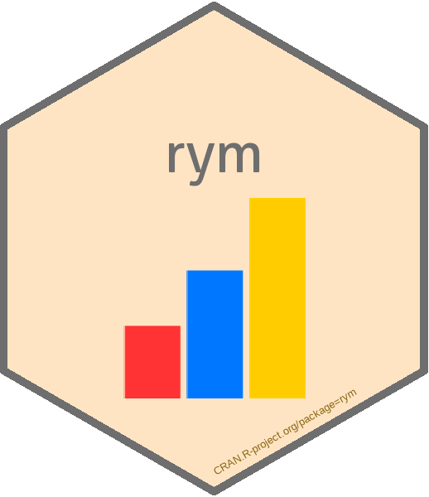








Чем я занимаюсь
Развиваю отдел аналитики в Netpeak
Веду youtube и telegram канал R4marketing
Разрабатываю R пакеты для интернет маркетинга: rfacebookstat, rvkstat, ryandexdirect
Преподаю на онлайн курсе Язык R для интернет маркетинга

Slide 3

Что такое dplyr
dplyr - это грамматика манипулирования данными, предоставляющая согласованный набор глаголов, которые помогут вам решить наиболее распространенные проблемы манипулирования данными.

Slide 4
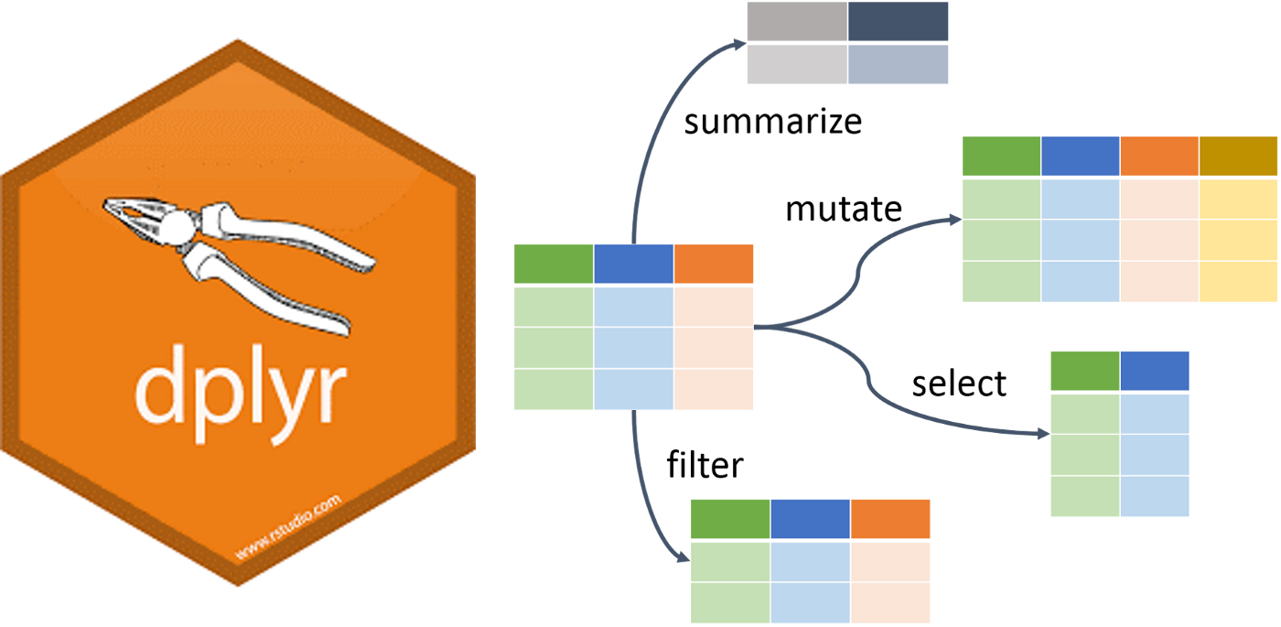

Глаголы dplyr
mutate – добавление переменных в таблицы
select – выбор переменных
filter – фильтрация строк таблиц
group_by – группировка данных
summarise – агрегация данных
arrange – сортировка данных

Slide 5

О чём будет идти речь?
Серия статей в блоге tidyverse:
New summarise() features.
select(), rename(), relocate()
Working across() columns.
Working within rows.

Slide 6

Буду рад ответить на все ваши вопросы
(068) 258-80-86
a.seleznev@netpeak.net
Алексей Селезнёв
Head of Analytics Dept.
seleznev.netpeak

